Slide 1
Project 0 课程环境和预备知识
2025.9.17
卢天越

Slide 2
今日课程内容
预备知识 & 课程环境搭建
1、虚拟机 & git环境搭建
2、RISC-V汇编介绍
3、QEMU模拟器和gdb介绍
4、预备课作业：10月11号课上检查

Slide 3
今日课程内容
预备知识 & 课程环境搭建
1、虚拟机 & git环境搭建
2、RISC-V汇编介绍
3、QEMU模拟器和gdb介绍
4、预备课作业：10月11号课上检查

Slide 4
课程环境搭建
请来领sd卡和读卡器
sd卡和读卡器插在电脑上应能看到以下内容
  四个分区，一个分区包含一个BOOT.bin文件，一个分区在windows系统上读不出来，一个分区是给实验中烧录镜像文件用的，一个分区里面是一些压缩包和安装文件
  注意sd卡插入读卡器时的正反
后续实验中也会用到sd卡和读卡器，各分区内容不要动
本ppt课后会上传至国科大在线

Slide 5
虚拟机环境安装和使用
VirtualBox
  拷贝sd卡中的安装程序并安装
  已安装的同学不必重复安装
安装VirtualBox_extension
  之前安装过VirtualBox的同学需要自己去官网找一下对应版本的extension
载入虚拟机镜像
  选择UCAS_OS_2025.ova文件，导入虚拟电脑，导入文件
启动虚拟机
  登录用户stu, 密码123456
  Linux系统输入密码是不会显示的
看到命令提示符，可以输入，则成功

Slide 6
虚拟机环境相关介绍
Linux系统
  请大家自己熟悉一下常用的Linux命令和软件，例如ls, cd, cp, vim等
虚拟机中已包含QEMU模拟器和RISC-V的编译环境
Windows系统可以选择在虚拟机启动的情况下用Xshell、MobaXTerm、vscode等软件ssh连接
  sd卡中拷贝有MobaXTerm的安装包
  新建链接：IP：127.0.0.1，端口：2333
  解决字体、多窗口等问题
（不推荐）如果有自带Linux系统的同学也可以用自带的系统，但是需要安装交叉编译环境并拷贝QEMU模拟器。

Slide 7
Gitlab环境
使用gitlab云环境来管理同学们的提交代码，同学们也可以用这个环境来管理和备份自己的代码版本
与组成原理课相同，gitlab链接为：
  http://8.152.206.202/
  没有账号的同学请将你的常用邮箱号发给我（lutianyue@ict.ac.cn），用于请管理员注册新的账号

Slide 8
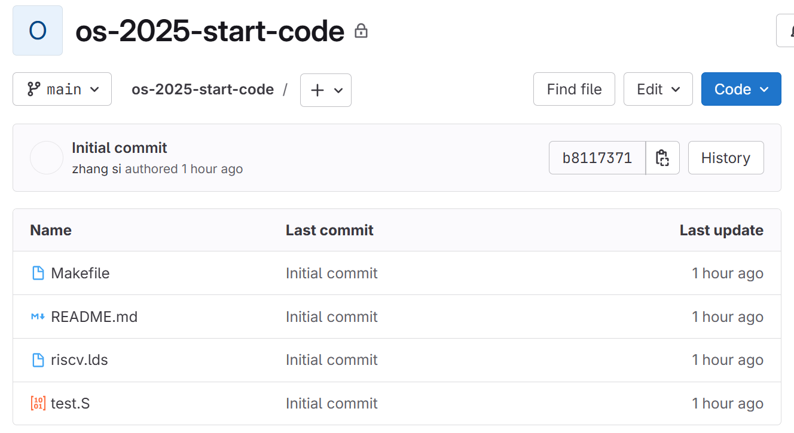
Gitlab仓库
有账号的同学已经有了仓库，内容是本次预备课作业的start-code
  后续课程每个project也都会提供一些start-code作为提示和引导

Slide 9
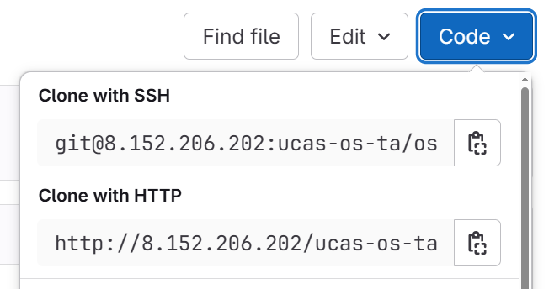
Git管理
Git本地配置
  配置 Git 的用户名和邮箱
  git config --global user.name "<Your Name>"
  git config --global user.email "<Your Email>"
Git clone到本地
  git clone <URL>
代码提交与推送
  1. 提交至暂存区
    git add <文件名或路径>
  2. 提交修改(本地仓库版本更改)
    git commit -m "commit message"
  3. 推送至GitLab远程仓库
    git push

Slide 10
后续git管理
每个project一个分支，并且每个project都有一个初始代码，成为start-code
  每次建好分支之后，通过git merge的方式获取新的start-code（后续到P2之前会详细说明）
其他常用git命令
  git checkout切换版本
  git log查看log（git commit后面写的文本）

Slide 11
P1 start-code的获取
每次project前，助教老师会把该project的start-code上传，同学们通过git获取
  git remote add upstream http://8.152.206.202/ucas-os/os-2025-code.git
    添加远程仓库
  git checkout -b Project1
    建立本地新分支
  git pull upstream Project1
    拉取代码
  git push --set-upstream origin Project1
    推送自己的新分支
后续Project会通过git merge的方式合并新老代码

Slide 12
今日课程内容
预备知识 & 课程环境搭建
1、虚拟机 & git环境搭建
2、RISC-V汇编介绍
3、QEMU模拟器和gdb介绍
4、预备课作业：10月11号课上检查

Slide 13
RISC-V汇编简介
RISC-V是一个基于精简指令集（RISC）原则的开源指令集架构（ISA）
  共有 32 个通用寄存器
  指令只有六种格式，并且所有的指令都是 32 位长
    用于寄存器-寄存器操作的 R 型指令
    用于短立即数和访存 load 操作的 I 型指令
    用于访存 store 操作的 S 型指令
    用于条件跳转操作的 B 型指令
    用于长立即数的 U 型指令
    用于无条件跳转的 J 型指令
  Load/store 类指令负责将数据在内存和寄存器之间传输，其余指令都是寄存器之间的操作

Slide 14
RISC-V通用寄存器
寄存器编号 | 寄存器名 | 用途
x0 | zero | 常数 0
x1 | ra | 子程序调用返回地址
x2 | sp | 栈指针
x3 | gp | 全局指针
x4 | tp | 线程指针
x5 | t0 | 临时寄存器
x6-x7 | t1-t2 | 临时寄存器
x8 | s0/fp | 存储寄存器/ 帧寄存器
x9 | s1 | 存储寄存器
x10-x11 | a0-a1 | 函数入参/返回值
x12-x17 | a2-a7 | 函数入参
x18-x27 | s2-s11 | 存储寄存器
x28-x31 | t3-t6 | 临时寄存器
f0-f7 | ft0-ft7 | FP 临时寄存器
f8-f9 | fs0-fs1 | FP 存储寄存器
f10-f11 | fa0-fa1 | FP 函数入参/返回值
f12-f17 | fa2-fa7 | FP 函数入参
f18-f27 | fs2-fs11 | FP 存储寄存器
f28-f31 | ft8-ft11 | FP 临时寄存器

Slide 15
RISC-V基本指令
运算指令:
  add a0,a1,a2 // a0=a1+a2
    加 (Add)，R 型指令，寄存器里的数相加
  addi a0, a1, 0x10 // a0=a1+0x10
    加立即数 (Add Immediate)，I 型指令，立即数与寄存器里的数相加
  sll a0, a1, a2 // a0=a1<<a2
    逻辑左移 (Shift Left Logical)， R 型指令，空出的位置填0
  slt a0, a1, a2 // a0=a1<a2?1:0
    小于则置位(Set if Less Than), R 型指令
  srl/and/xor/or ...

Slide 16
RISC-V基本指令
访存指令:
  lw a0, 0(s0) // a0=s0[0], load 32bit
    字加载 (Load Word)，I 型指令
  ld a0, 0(s0) // a0=s0[0], load 64bit
    双字加载 (Load Doubleword)，I 型指令
  sw a0, 0(s0) // s0[0]=a0, store 32bit
    存字 (Store Word)，S 型指令
  sd a0, 0(s0) // s0[0]=a0, store 64bit
    存双字 (Store Doubleword)，S 型指令
  la a0, SYMBOL // 伪指令，load一个符号变量到地址
  lh/lb/lui/sh/ ...

Slide 17
从C语言到汇编
C代码
if(a0 == a1){
// do somthing
}else{
// do other
}
RISC-V汇编
bne a0, a1, do_else
// do something
j done
do_else:
// do other
done:
注：bne, 不相等时分支 (Branch if Not Equal)

Slide 18
从C语言到汇编
C代码
for(i=0; i<n; i++){
// do something
}
RISC-V汇编
li s0, 0 // i = 0
li s1, n // n
// if (i >= n) goto done
bge s0, s1, done
loop:
// do something
addi s0, s0, 1 // i++
// if (i < n) goto loop
blt s0, s1, loop
done:

Slide 19
函数调用
RISC处理器的寄存器分为临时寄存器和存储寄存器
一般约定:
  存储寄存器在函数调用前后，值不会发生变化
  临时寄存器在函数调用后，有可能值被改变
因此，为了保证程序的正常执行
  函数调用者需要在调用函数前保存自己需要的临时寄存器
  被调用者需要保证存储寄存器的值在调用前后不发生变化
方法：将寄存器的值临时保存到栈上

Slide 20
函数调用前后的保存与恢复
caller:
addi sp, sp, -12 // 在栈上预留空间
sd ra, 4(sp) // 保存子程序调用返回地址
// do something
sw t0, 0(sp) // 保存临时寄存器上的数值
call callee // 调用子程序callee
lw t0, 0(sp) // 恢复临时寄存器上的数值
callee:
addi sp, sp, -16 // 在栈上预留空间
sd ra, 0(sp) // 保存子程序调用返回地址
sd s0, 8(sp) // 保存存储寄存器上的数值
// do something
ld s0, 8(sp) // 恢复存储寄存器上的数值
ld ra, 0(sp) // 加载子程序调用返回地址
addi sp, sp, 16 // 恢复栈指针
ret // 从子程序返回

Slide 21
汇编语言其他注意点
以P1的start-code为例
  .equ os_size_loc, 0x502001fc
    可以使用这样的方式实现常量名，类似#define
  msg: .string “It‘s a bootloader...\n\r”
    这样的方式实现了字符串，常量名为msg
  stop:
    j stop
    nop
    实现了结尾的死循环，避免程序跑飞，相当于while(1)

Slide 22
今日课程内容
预备知识 & 课程环境搭建
1、虚拟机 & git环境搭建
2、RISC-V汇编介绍
3、QEMU模拟器和gdb介绍
4、预备课作业：10月11号课上检查

Slide 23
QEMU模拟器
QEMU模拟器：通过软件模拟一个硬件平台
  硬件寄存器->软件变量，硬件运算->软件运算
  将同学们写的操作系统运行在模拟器上，与运行在开发板上功能基本相同
优点：
  1、硬件平台的输出有限，使用软件模拟加快调试速度
    可以接入gdb：单步调试，查看系统状态
  2、硬件平台无法修改，通过在软件模拟器上修改的方式来做研究

Slide 24
学习使用模拟器
磨刀不误砍柴工
  学习使用QEMU和GDB会花一点时间，但是会大大降低解决代码bug的难度
  先在QEMU上调试通过，再上板测试
对未来的研究工作有很大帮助
  1、使用模拟器是计算机体系结构研究中的常用工具
    现有硬件平台无法直接修改，硬件流片太贵，FPGA调试起来也比软件代码要复杂许多
  2、学习使用gdb：Linux环境下的调试利器

Slide 25
使用QEMU
启动QEMU模拟器
  使用提供的启动脚本
QEMU启动脚本路径：
  后续代码框架中会包含Makefile，在该文件所在路径下make run命令运行
QEMU退出：
  Ctrl+a x退出（先按ctrl+a，然后按x）
  或者Ctrl+a c呼出QEMU命令行，用quit命令

Slide 26
使用gdb连接QEMU
启动gdb，连接QEMU
  Makefile所在路径，make debug运行QEMU，另外一个窗口make gdb启动gdb
不连接gdb的话用make run即可

Slide 27
gdb调试技巧
在gdb界面中可以使用以下命令：
  设置断点：b，后面跟上内存地址或代码中的行数，例：b *0xa0800000
  继续运行：c
  单步运行（单条汇编指令）：si
  查看当前寄存器内容：i r
  查看内存内容：x，命令格式：x/nfu [addr]
  n是内存单元个数，f是显示格式，u是内存单元大小
  显示指定地址之后的10条汇编指令：x/10i addr
  显示指定地址之后的10条数据单元：x/10x addr
  退出：q
以上只是基础gdb命令，大家可以探索更多命令以及组合的方式

Slide 28
Printl工具
Printl：本课程开发的打印工具
  与printf类似，在代码中插入后，可以把输出内容打印到log文件中，而不会输出到屏幕
  某些调试信息太多，在屏幕上看不清楚，在文件里面比较方便查看
    例如，在一个多次循环的代码中，每次循环输出某些状态，并查看数值变化是否符合预期
开发板上也支持printl功能，作为开发板上的一种辅助调试手段
  帮助解决个别开发板与QEMU现象不一致的情况

Slide 29
课程作业检查标准
强调：每次project的完成代码都必须现场给助教老师在开发板上运行通过，且上传到gitee上
  后续会发放开发板
不能只在QEMU模拟器完成

Slide 30
今日课程内容
预备知识 & 课程环境搭建
1、虚拟机 & git环境搭建
2、RISC-V汇编介绍
3、QEMU模拟器和gdb介绍
4、预备课作业：10月11号课上检查

Slide 31
预备课作业
1、用RISC-V汇编编写两个测试程序：
  （1）1到50的叠加，叠加的结果放到指定的内存地址上（实现时使用常量宏存这个地址，通过la指令把叠加结果写到这个地址上）
  （2）判断1到200的每个数字是否为质数，要求用函数调用实现，函数参数为数字，返回值为是否是质数。
  这两个测试写完后用make命令编译（需要按现有提供的Makefile脚本填写源代码文件路径，测试程序的名字改为同学自己的名字）
2、在Linux命令行用riscv64***objdump命令打印反汇编结果，用cat命令打印源代码内容，用ls命令列出文件夹内容

Slide 32
预备课作业
3、用QEMU模拟器运行并用gdb连接QEMU运行，打印运行结果的内存或寄存器状态
4、将源代码（包括Makefile）上传至gitlab，两个作业题目放在不同的git分支上（使用git checkout命令切换）
上述作业的基础代码即P0的start-code，包含一个空的test.S和写好的makefile文件，请同学们在其基础上完成。
在10月11日课上，现场检查作业中各项操作

Slide 33

课程微信群

